Slide 1
2024年终总结
汇报人：潘易

Slide 2
目录
1
2
3
4
本年工作
能力提升
问题挑战
明年计划

Slide 3
1
本年工作

Slide 4

马上办专有版
马上办
专有版开发所占工作比重
30%
新UI视觉改版
新登录模块
遗留BUG修复
项目重构
新考勤打卡功能
…

Slide 5

ECP项目
通话模块改版
新增接听模式
通话功能交互修改
线上问题排查
所占工作比重
30%

Slide 6
鸿蒙版马上办
基础架构
IM功能
登录功能
所占工作比重 30%

Slide 7
其他定制版本开发
监狱
对接监狱新系统
扩展IM功能
性能优化
马上办老版本POC
园区项目
老项目移交企业邮
开发占比 10%

Slide 8
2
能力提升

Slide 9
技术栈扩展
ONE
PROUDECT
前端
服务端
底层开发
Vue3
Node js
等前端技术栈
SpringBoot
Redis Kafaka等中间件
Unix环境开发
C/C++底层开发

Slide 10

鸿蒙开发
ArkTs
ArkUI
基础语法 设计思想 常用库
鸿蒙UI开发框架 基本组件使用 布局使用 网络 存储等API
基础控件
业务功能
封装了网络库 加解密组件 持久化工具
IM功能
登录

Slide 11
AI工具使用
通用化AI
ChatGPT
豆包
领域专用AI
与AI交互
AI辅助开发
AI 辅助设计
通灵义码
如何更好的向AI提问题
CodeReview 发现代码bug
在系统架构上 参考AI给出的建议 询问AI其他开源项目的实现方式

Slide 12
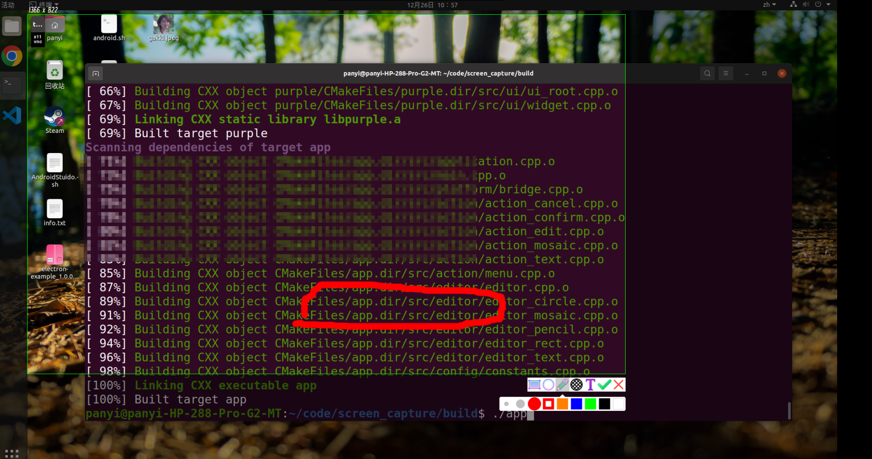
国产系统跨端开发探索
Linux系统截图
原生开发截图应用
GPU跨端渲染
跨平台
除linux系统 还支持windows / mac /树莓派等桌面端操作系统
扩展渲染引擎
添加离屏渲染 文字输入等能力

Slide 13
3
问题与挑战

Slide 14

鸿蒙开发尚处于起步阶段
文档不全
01
文档只有官方 且变化较大
新概念较多
02
开发工具问题
开发工具bug较多
预览失败等问题长期没有修复
遇到问题寻求解决方案
搜索引擎基本都是质量较低的答案
AI没有针对ArkTS相关技术栈的回答 搜索鸿蒙相关问题时得到的都是Rust相关的解答

Slide 15
开发问题
开发环境
数据问题
私有化项目环境物理隔离 开发调试较为困难
老项目长期运行产生的脏数据影响
性能问题
开发技能
历史数据较多引发的渲染丢帧等问题
跟进新开发技术栈 目前项目使用的部分技术栈较为陈旧

Slide 16

国产系统跨端及成本问题
开发效率
01
渲染工具较为底层未提供方便的开发辅助工具
02
不同平台差异
交互模式
硬件差异
03
部署
需要使用国产系统工具链完成编译构建 才能保证正常运行

Slide 17
4
明年计划

Slide 18
项目优化及重构
阅读经典书籍
运行监控
《代码整洁之道》
《代码大全》
针对项目丢帧 劣化 建立监控体系
优化部分模块
重构
实现效率较低的模块 做出以性能为指导的优化方案
针对之前不合理赶工期的架构做出修改
避免硬编码 方便结构扩展

Slide 19

AI学习
在工作流中融入更多的AI辅助
AI 工具使用
AI API Caller

Slide 20
技术原理深入
Unix环境
操作系原理
开源项目源码
ARM指令集

Slide 21
谢谢

